Slide 1
Rumination on thoughts and emotions
Author/s: Nicoară (Faje) Maria Adina
Pintea (Sitar) Oana Adriana
Țînțe (Drădean) Adița
Affiliation: UTCN Centrul Universitar Nord-Baia Mare

Slide 2
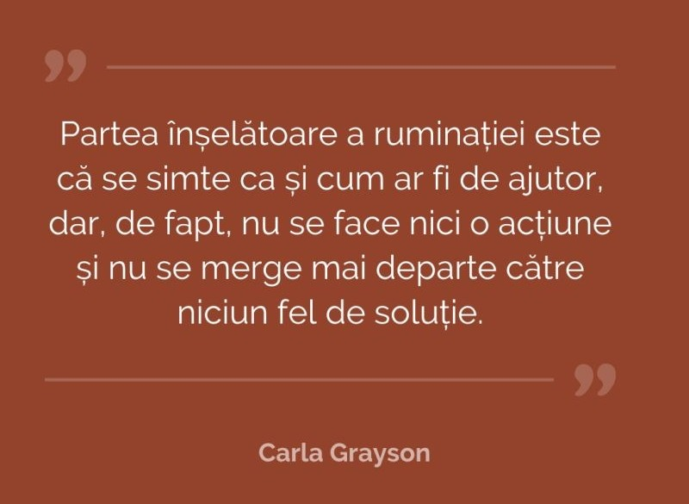
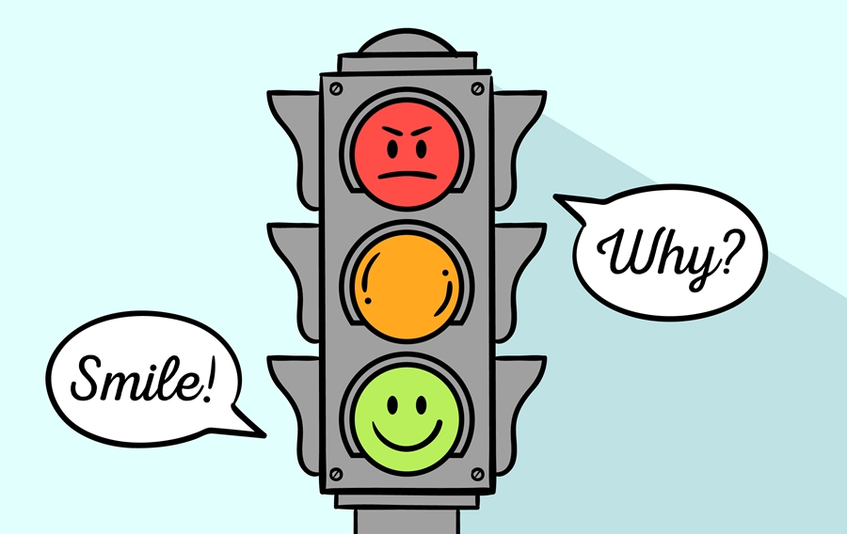


Slide 3

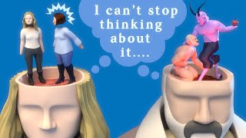
Introducere
Să te gândești la trecut este firesc. Dar ce se întâmplă dacă pur și simplu nu te poți opri? Ruminația poate fi supărătoare, dar există modalități de a o opri. Ruminarea (reflexia rememorativă) implică autoizolarea pentru a ne gândi la cât de rău ne simțim, a ne face griji privind consecințele evenimentului generator de stres sau privind starea noastră emoțională sau pentru a vorbi despre cât de negative sunt aceste lucruri fără să facem nimic pentru a le schimba.
Ruminația prelungește și exacerbează sentimentele negative, reduce rezolvarea efectivă a problemelor și diminuează disponibilitatea de a te angaja în activități care induc un efect pozitiv.
Când ruminăm, avem tendința să încercăm să înțelegem și să rezolvăm propriile probleme. Chiar dacă găsim soluția problemei, ruminarea ne oprește să o punem în aplicare, făcându-ne să fim mai puțin încrezători în soluție, ajungând la concluzia că nu vom reuși să rezolvăm problema.

Slide 4

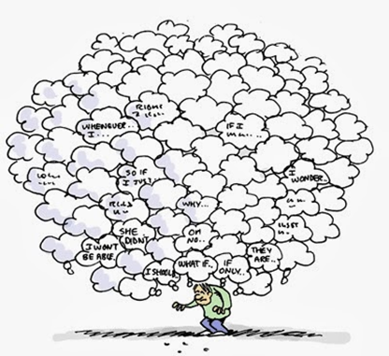
Ruminația este definită drept procesul cognitiv în care atenția se centrează asupra simptomelor de distres dar și asupra analizării cognitive a cauzelor și a consecințelor distresului (Nolen-Hoeksema et al., 2008).
Ruminația ca strategie de reglare emoțională dezadaptativă, are un rol important în psihopatologie (Depresie, Nolen-Hoeksema, 2000). Simptomele depresive au fost frecvent asociate cu deficitele funcțiilor executive (inhibiția, controlul atențional, comutarea atenției, memoria de lucru și erorile cognitive), (Merriam, Thase, Haas, Keshavan și Sweeney, 1999). Deși simptomele depresive în sine pot fi asociate cu deficite cognitive, noile teorii au sugerat că ruminația, care este un factor de risc pentru simptomele depresive, afectează controlul pattern-urilor de gândire (Davis & Nolen-Hoeksema, 2000; Watkins, Teasdale, & Williams, 2000 ).

Slide 5

Sindromul de ruminație
Sindromul de ruminație, care este, de asemenea, cunoscut sub numele de Merycism, este o boală care afectează funcționarea stomacului și a esofagului. Acesta este caracterizat prin scuiparea repetată, fără efort și neintenționată până la regurgitarea alimentelor nedigerate și ingerate recent din stomac.
Sindromul de ruminare a fost asociat cu anxietate, depresie, tulburare obsesiv compulsivă, tulburare de stres post-traumatic, tulburare de adaptare, tulburare de hiperactivitate cu deficit de atenție și constipație de la o evacuare rectală.

Slide 6


Efectele ruminației
Gândurile ruminative pot afecta persoana în mai multe domenii. În primul rând persoanele pot avea reacții emoționale la aceste gânduri.
Pot crește intensitatea emoțiilor resimțite, întrucât eșecul de a atinge scopul dorit este adus permanent în prim planul gândirii. Astfel că prezența ruminațiilor constituie un risc pentru dezvoltarea depresiei, furiei și a tristeții.

Slide 7


Ruminația tristeții și a furiei
Ruminația se referă la gânduri conștiente, repetitive care gravitează în jurul unei teme comune. Termenul are de obicei o conotație negativă care implică cogniții care sunt intruzive și aversive (Carson și Cupach 2000; Nolem-Hoeksema, 1987, 1991, 1996; Sukhodolsky, Golub și Cromwell, 2001).
Ruminarea asupra tristeții, studiată pe larg dar în principal la adulți, se referă la gândirea continuă la tristețea cuiva și încercarea de a înțelege cauzele și semnificația afectului negativ (Conway, Csank, Holm și Blake, 2000). Ruminația tristeții este foarte mult corelată cu depresia și se crede că prelungește și exacerbează starea de spirit depresivă prin creșterea gradului de vizibilitate a emoțiilor negative și a cognițiilor dezadaptative (Morrow & Nolen-Hoeksema, 1990). S-a descoperit că femeile se angajează în mai multă ruminare a tristeții decât bărbații chiar și atunci când controlează statistic sentimentele de tristețe mai intense pe care le raportează femeile comparativ cu bărbații (Nolen-Hoeksema și Jackson, 2001; Nolen-Hoeksema, Larson și Grayson, 1999.
Ruminarea asupra furiei a fost conceptualizată ca gândire în mod repetat la mânia cuiva, care poate fi parțial responsabil pentru menținerea și intensificarea furiei (Sukhodolsky, Golub și Crom-well, 2001). Ruminarea furiei la adulți este pozitiv corelată cu furia (Bushman, 2002; Gerin, David-son, Christenfeld, Goyal și Schwartz, 2006; Rusting Nolen-Hoeksema, 1998; Sukhodolsky și colab., 2001), există, de asemenea, dovezi care sugerează o asociere pozitivă cu comportamentul agresiv (Bushman, Bonacci, Pedersen, Vasquez, & Miller, 2005; Caprara, 1986; Collins & Bell, 1997; Maxwell, 2004; Verona, 2005).

Slide 8



Studierea ruminației în adolescență și a modului în care aceasta se leagă de furie, agresivitate și depresie oferă o oportunitate de a înțelege mai bine cum afectează și cogniția. Adolescența este o perioadă de schimbări biologice, cognitive și sociale semnificative. Schimbările în structura și funcția neurologică, sistemele cognitive și procesele socio-emoționale apar la rate diferite și coordonare disjunsă.
Adolescența este de fapt asociată cu debutul sau intensificarea a unui număr de probleme, inclusiv depresie (Birmaher, Ryan și Williamson, 1996) și comportamentul antisocial și delincvent (Moffitt, 1994). Există și alte schimbări în viața adolescenților care pot da naștere la o vulnerabilitate crescută la ruminare.

Slide 9


Obiective
Examinarea ruminației asupra furiei și a tristeții evaluând specificitatea relațiilor cu diferite tipuri de condiții emoționale și comportamentale.
Evaluarea ruminării asupra gândurilor și a emoțiilor, examinând relațiile pe gen, vârstă și statut educațional.

Slide 10


Metoda de cercetare
Pentru a realiza o analiză cât mai comprehensivă privind relația dintre ruminare, furie și tristețe am căutat și am selectat toate articolele relevante. O analiză sistematică a fost făcută fiind selectat un set de 19 întrebări aplicat pe un lot de 80 de persoane alese în mod aleatoriu din mediul liceal și universitar. Participanții eligibili aveau vârste cuprinse între 14-45 ani și vorbeau fluent limba română.

Slide 11
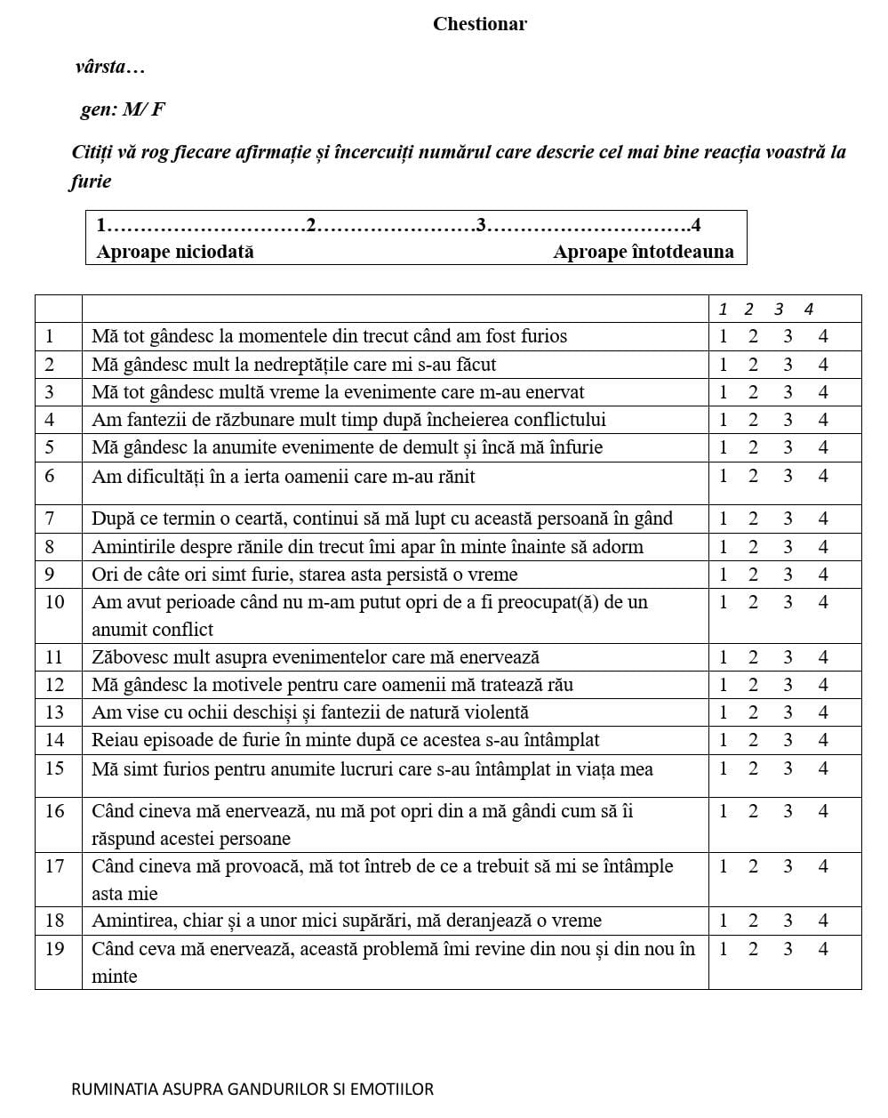
Chestionarul aplicat
Acesta cuprinde întrebări de natură cognitivă și afectivă, respondenții având de ales pe o scală de la 1-4; 1 însemnând ”Aproape niciodată”, iar 4 ”Aproape întotdeauna”. Astfel, participanții au răspuns la întrebări precum cele de mai jos:
”Mă tot gândesc la momentele din trecut când am fost furios”
”Am avut perioade când nu m-am putut opri de a fi preocupat(ă) de un anumit conflict”
”Amintirea, chiar și a unor mici supărări, mă deranjează o vreme”

Slide 12

Prezenta cercetare
Combinația de convingeri despre controlul emoțiilor, responsabilitatea pentru tonul emoțional al relațiilor și stăpânirea evenimentelor negative a mediat pe deplin diferența de gen în ruminare. Cercetarea contribuie la o nouă înțelegere a ruminației prin descoperirea tiparelor frecvente ale stresului de viață care pot fi legate de dezvoltarea acesteia.
Studiul actual relevă faptul că persoanele de genul feminin au o înclinație mai mare spre ruminare față de persoanele de genul masculin, proporția din acest studiu fiind de 67% pentru genul feminin și de 33% pentru genul masculin, așa cum reiese din graficul, figura 1.
Fig. 1. Ruminația pe gen

Slide 13
Cercetările efectuate au relevat diferența de proporții între ruminarea elevilor comparativ cu cea a studenților. S-a raportat un procent de 65% pentru studenți, iar pentru elevi un procent de 35%, conform figurei 2.
Fig. 2. Ruminația pe statut

Slide 14
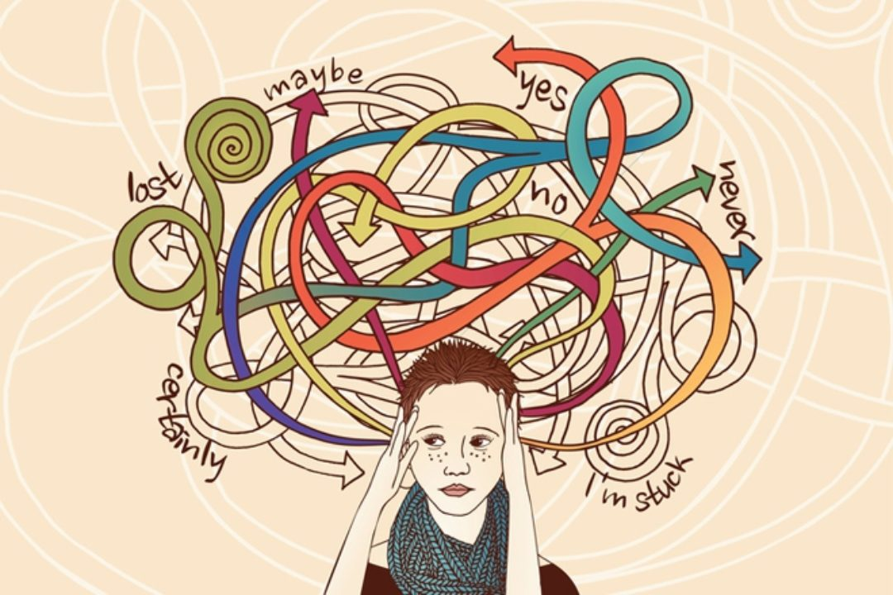
Totodată studiul demonstrează diferența dintre genul feminin și masculin; elevi și studenți, pe măsură ce adolescenții intră la vârsta adultă. Se observă o valoare superioară a ruminației în cazul studentelor, după cum reiese din figura 3.
Fig. 3. Ruminației pe gen, statut

Slide 15
Din totalitatea respondenților în număr de 80 de persoane chestionate, cercetările noastre demonstrează, în mod remarcabil faptul că persoanele de gen feminin se angajează în comportamente ruminative mult mai mult decât cele de gen masculin, cu preponderență studentele fiind cele care experimentează cele mai mute emoții negative (furie și tristețe), fiind expuse la stres în mod repetat și prelungit. La vârsta adultă în curs de dezvoltare, indivizii se confruntă cu sarcina individualizării, care implică de obicei o independență crescută și atingerea de noi roluri și responsabilități sociale și ocupaționale (Arnett, 2000).
Din punct de vedere procentual, raportul dintre elevi și studenți; feminin și masculin relevă că 47% din totalul respondenților la studiul asupra ruminării furiei și a tristeții sunt studentele, urmate de eleve, așa cum prezintă figura 4.
Fig. 4. Ruminația pe gen, statut

Slide 16
În această perioadă de tranziție definită de mai multe alegeri, responsabilitatea și libertatea, un ciclu de conflict cu semenii și/sau familile și utilizarea ulterioară a meditației ca strategie de meditare poate creea provocări. Într-adevăr modelele de conflict familial sunt asociate cu dezvoltarea psihopatologiei și reglarea dezadaptativă a emoțiilor la vârsta adultă în curs de dezvoltare. Cercetarea noastră conține întrebări dintre tendințele cognitive și afective, așa cum prezintă graficul din figura 5.
Fig. 5. Întrebări cu tendințe cognitive/afective

Slide 17
În consecință, respondenții au indicat înclinații înspre ruminarea furiei și a tristeții din punct de vedere cognitiv după cum prezintă graficul din figura 6.
Fig. 6. Raport pe întrebări: tendințe cognitive/afective

Slide 18

Concluzii
Studiul nostru demonstrează nivelul indicelui ridicat al stresului vieții, alimentând consolidarea procesului ruminativ, cercetările relevând că persoanele de genul feminin, adulte se implică cu precădere mai mult în comportamentul ruminativ. Procesul de ruminație prezice și prelungește distresul, în special depresia, prin mai multe mecanisme, în primul rând asupra gândirii, în al doilea ruminația interferează cu realizarea eficientă a problemelor, în al treilea rând ruminația interferează cu comportamentul, cea ce duce la creșterea situațiilor stresante.
Conștientizarea ruminării și apoi recunoașterea acesteia în șirul nostru de gânduri este primul pas pentru schimbare. Ruminarea nu este numaidecât un semn de boală. Doar intensitatea, frecvența și efectele acesteia o fac să devină o problemă pentru oameni.
În concluzie, este important să fim conștienți de emoțiile noastre și să căutăm modalități să le gestionăm într-un mod sănătos. Sprijinul social și profesional poate fi esențial în acest proces. Ruminația furiei și a tristeții poate avea consecințe negative, dar conștientizarea și intervenția pot ajuta la gestionarea acestei tendințe repetitive. Este important să căutăm sprijin profesional dacă simțim că această ruminație ne afectează sănătatea mentală și bunăstarea generală.

Slide 19
Bibliografie

Slide 20

VĂ MULȚUMIM PENTRU ATENȚIA ACORDATĂ!

